Slide 1
生导小组分享
生导小组分享：
AI 模型读懂了"生命密码"吗
AlphaGenome 等人工智能模型能够预测 DNA 变异的影响，是否就意味着它们读懂了"生命密码"？怎样区分预测准确与理解生物学机制？
组员：胡钰洋，顾原弘，魏学超，徐君颐，王浏阳
PPT制作：王浏阳

Slide 2
分享导览
01
02
03
04
05
机制分享
数据解读
定义"理解"
区别"预测准确"与"理解"
结论
胡钰洋
顾原弘
魏学超
王浏阳
徐君颐

Slide 3
01
CHAPTER
机制分享
AlphaGenome 怎样“读”DNA？
主讲人
胡钰洋

Slide 4

输入 模型先看长DNA
模型先看一段很长的DNA：
序列示例
模型参考范围
变异位点
A C G T G A C C
模型不只看A或G，它同时参考附近，甚至相距很远的DNA
因为调控片段可能离目标基因很远
A
→
G
变异位点
C T A C G T A C

Slide 5


识别 局部与远处并看
模型同时看局部模式和远处关系，从训练数据中学会序列模式与实验信号的关联
局部模式
远处关系
识别短小的序列片段
把相距很远的片段联系起来
A C G T A C G
基因 —— 调控片段（距离）
像开关或剪接提示

Slide 6
预测 输出多种实验信号
AlphaGenome 不只输出一个"有影响/无影响"的答案，而会针对多种实验类型生成预测。
针对多种实验类型生成预测信号
RNA 剪接
染色质可及性
转录因子结合
基因表达强度
RNA 剪接可能如何发生，某些片段是否被保留或跳过
某个区域的 DNA 是否容易被细胞接触
某些转录因子是否可能结合到该处
基因表达或转录活动可能有多强

Slide 7
变异效应 替代减参考
参考序列 ref 与替代序列 alt 的预测表达信号分别为 0.80 与 0.45，变异效应为负，预测为信号减弱。
参考序列 ref : 0.80
替代序列 alt : 0.45

Slide 8

预测准确不等于理解机制
预测准确，不自动等于理解机制。
模型与实验的分工
2 个层面
模型能告诉我们
实验还要确认
这个变异可能让某个信号变强或变弱
改变调控片段或相关因子后，结果是否按预期变化
作用：筛选候选变异，优化搜索顺序，提高实验效率
模型能预测"会发生什么"，实验还要验证"为什么发生"。

Slide 9
02
CHAPTER
数据解读
配套资料与数据入口
主讲人
顾原弘

Slide 10
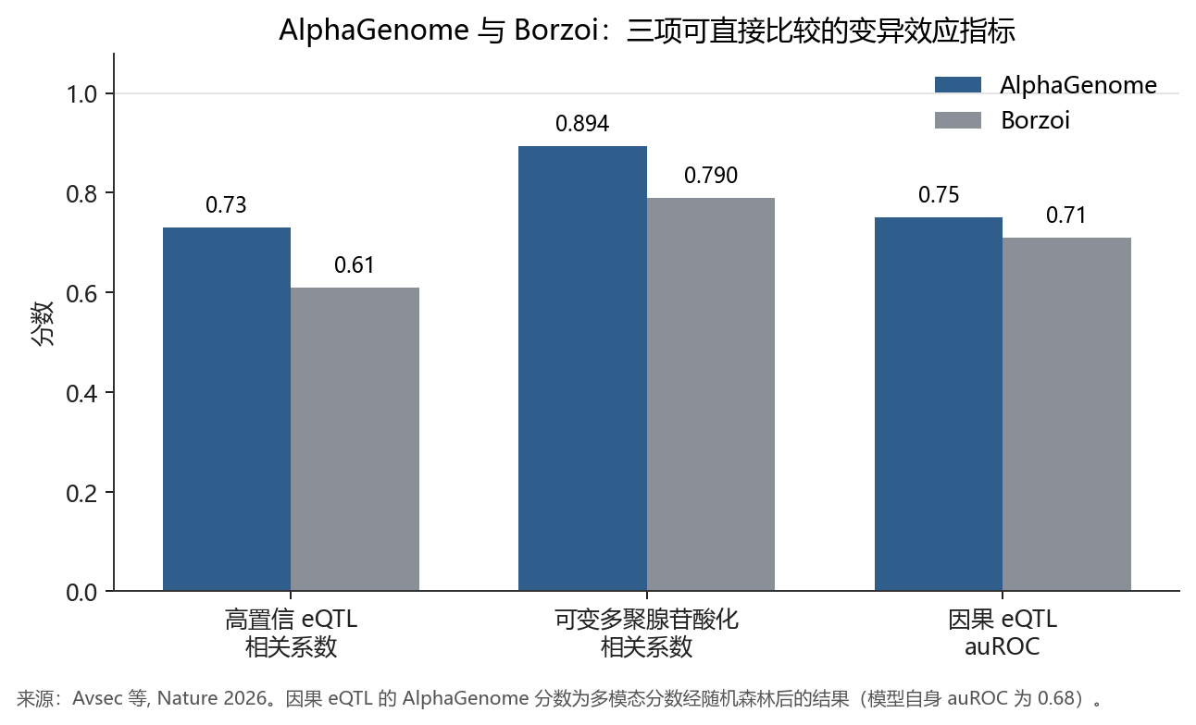
_{与实验测量的相关}
输入是序列，真值是已经测到的信号，对照是上一代模型。AlphaGenome 在留出的基因组区间上，24 项轨道预测里 22 项超过当时最强外部模型，26 项变异效应评估里 25 项达到或超过最强外部模型。下图只保留能与 Borzoi 直接比较的三项。
高置信 eQTL 的相关系数是 0.73，Borzoi 是 0.61；APA 是 0.894 对 0.790。因果 eQTL 的 auROC 是 0.75 对 0.71，其中 0.75 已经是多模态分数再经随机森林的结果，模型自己只有 0.68。全体 17,675 个精细定位 eQTL 的有符号 Spearman 相关是 0.50，只看绝对值则降到 0.10。有效性集中在强信号子集。
Avsec, Ž. et al. Nature (2026). https://doi.org/10.1038/s41586-025-10014

Slide 11
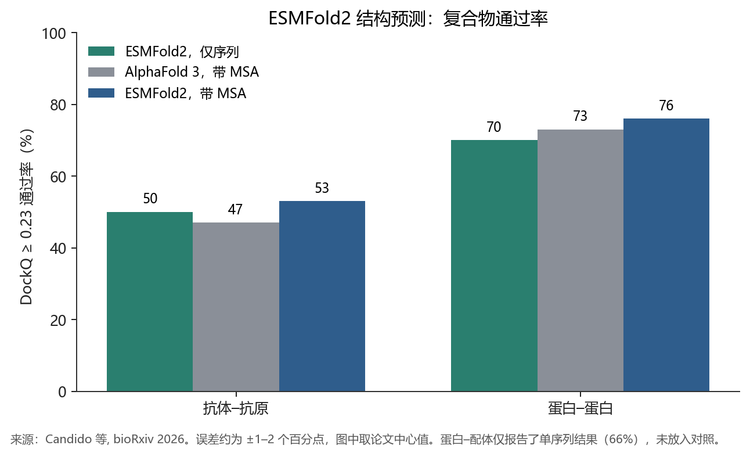
_{通过率}
事先定一条阈值，再数有多少样本越过它。ESMFold2 的阈值是 DockQ ≥ 0.23。抗体–抗原来自 FoldBench；蛋白–蛋白的单序列 70% 来自 Runs N' Poses，带 MSA 的 76% 与 AlphaFold 3 的 73% 为论文直接对照。
仅用序列时，抗体–抗原的通过率为 50%，高于带 MSA 的 AlphaFold 3（47%）。加上 MSA 后，抗体–抗原为 53%，蛋白–蛋白为 76%，两类都高于 AlphaFold 3。误差约 ±1 到 ±2 个百分点。单序列蛋白–配体的通过率为 66%，论文未给相同设定下的 AlphaFold 3 对照，故未画入。这证明的是结构坐标，结合自由能和细胞功能要另测。
Candido, S. et al. bioRxiv (2026). https://doi.org/10.64898/2026.06.03.7297

Slide 12
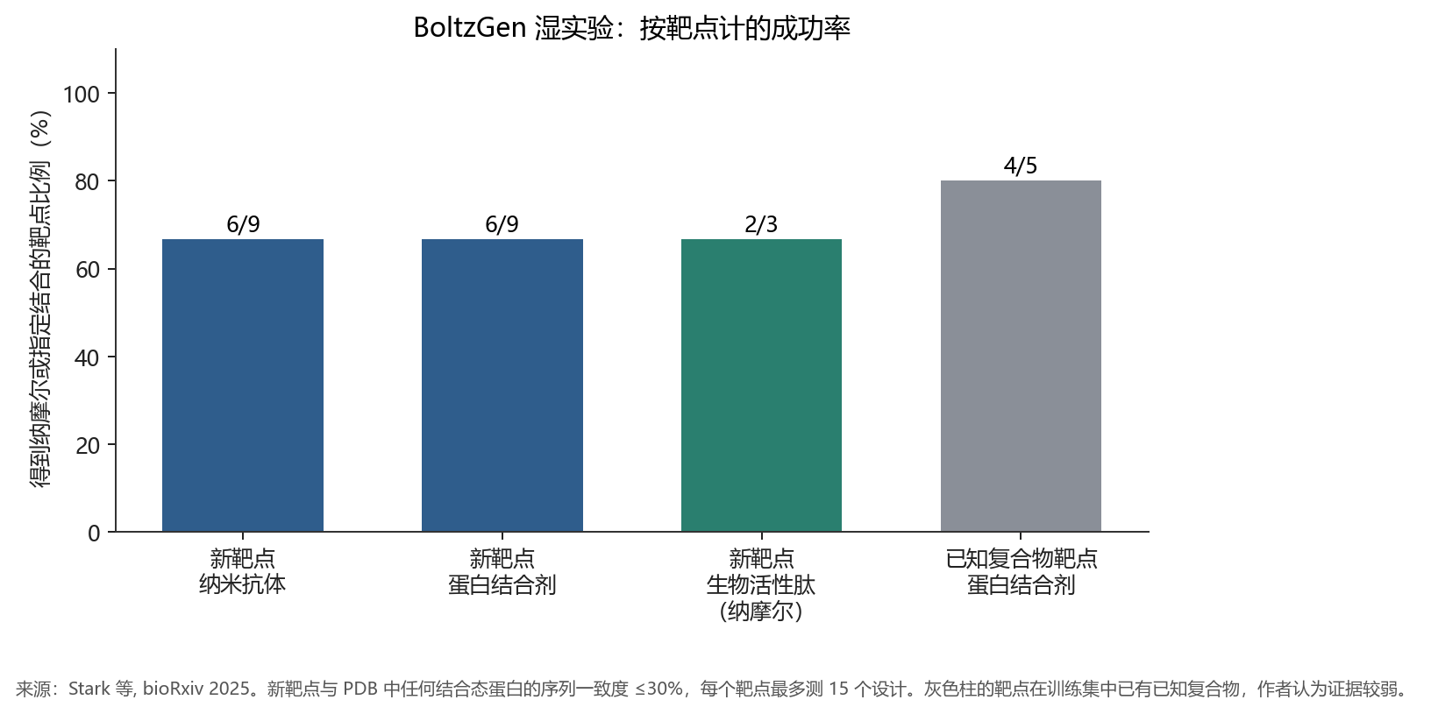
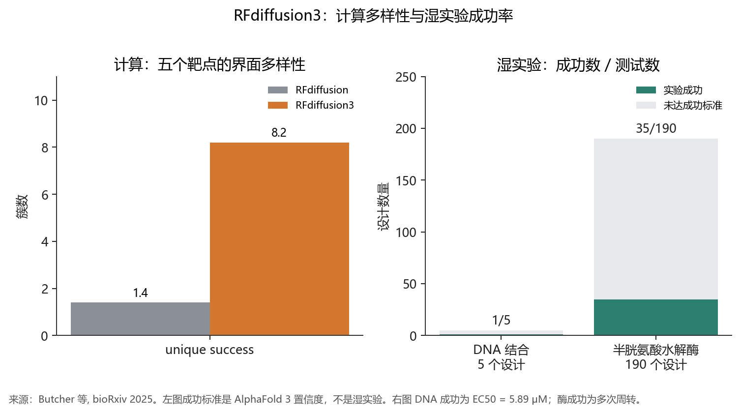
_{湿实验数据}
做出分子，再测结合或活性。BoltzGen 共 8 组实验、26 个靶点，读出为 SPR 或 BLI 测到的亲和力，部分还有细胞实验或抑菌实验。下图按靶点计成功率。
9 个新靶点在整个 PDB 中没有序列一致度高于 30% 的结合态蛋白，每个靶点最多测 15 个设计：纳米抗体和蛋白结合剂都是 9 个里 6 个达到 nM。3 条生物活性肽各测 6 个设计，2 条达到 nM。灰色柱是训练集里已经有已知复合物的靶点，5 个靶点里 4 个得到结合剂。作者写明，这里的成功可能只是重组见过的界面，证据弱于新靶点。每个靶点的样本量小，9 个新靶点里仍有 3 个没有 nM 结合剂。
Stark, H. et al. bioRxiv (2025). https://doi.org/10.1101/2025.11.20.689494
RFdiffusion3 把计算分数和湿实验放在同一张图里。右图才是实验：DNA 结合测试 5 个设计，1 个结合，EC50 = 5.89 ± 2.15 μM；半胱氨酸水解酶测试 190 个，35 个多次周转，最高 kcat/Km = 3557。催化所用的 Cys-His-Asp 几何来自天然酶 Ulp1，由人指定。

Slide 13
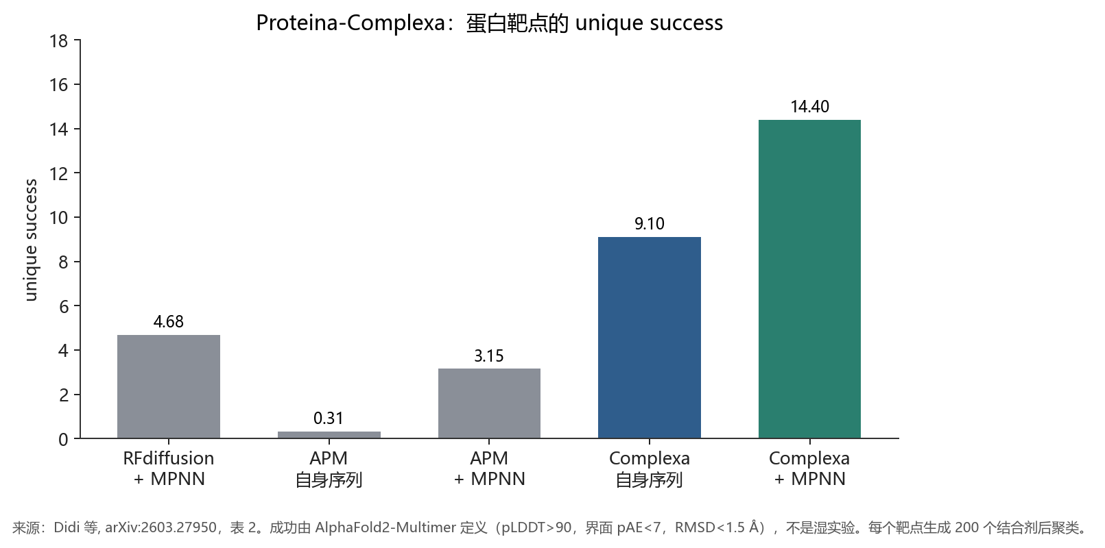
_{另一个模型的置信度}
上图左栏的阈值来自 AlphaFold 3：链间最小 pAE ≤ 1.5，结合剂 pTM ≥ 0.8，RMSD < 2.5 Å。五个靶点各 400 个骨架，按 TM-score 0.6 聚类后，平均 unique success 为 8.2，RFdiffusion 为 1.4。不做聚类时，五个靶点里四个超过 RFdiffusion。AME 41 例中 37 例超过 RFdiffusion2。这些数字说明生成的结构更多样，也更符合 AlphaFold 3 的置信度。计算通过率明显高于右图的湿实验成功率。
Proteina-Complexa 的成功标准来自 AlphaFold 2-Multimer：pLDDT > 90，界面 pAE < 7，结合剂 RMSD < 1.5 Å。每个方法、每个靶点生成 200 个长度 40–250 的结合剂，成功者再做聚类。
Proteina-Complexa 的平均 unique success
Complexa 自身序列的 unique success 为 9.10，高于需要 ProteinMPNN 重设计的 RFdiffusion（4.68）和 APM（3.15）；再经 ProteinMPNN 为 14.4。四个小分子靶点（SAM、OQO、FAD、IAI）的 unique success，RFdiffusion-AllAtom 为 2、3、5、8，Complexa 为 10、6、17、19。酶活性位点基准 41 项里 38 项超过 RFdiffusion2。训练用的 Teddymer 来自 AlphaFold 预测结构，评分又用 AlphaFold 2-Multimer，上升的是同一模型家族内部的一致性。论文没有给出亲和力或细胞实验。
Didi, K. et al. arXiv:2603.27950 (2026). https://arxiv.org/abs/2603.27950
相关和通过率说明模型会预测，湿实验说明设计能测到，折叠模型的分数说明两套模型彼此一致。

Slide 14
03
CHAPTER
定义“理解”
是预测准确？还是真正理解？
主讲人
魏学超

Slide 15



什么才算理解
预测准确率提升的背后，是模型真正理解了基因组机制，还是只是拟合了表象？
官方用词对比
官方博客
2025-06-25
AI for better understanding the genome
Nature 论文
2026-01-28
Advancing regulatory variant effect prediction
可解释性
因果性
可迁移性

Slide 16


维度一 可解释性
可解释性——能不能说清为什么
能否用科学系统的语言来解释预测、并产生可验证的假说
检验方法：看模型输出的是能实际验证的判断，还是只有单一的置信度
举例：测温计能准确显示发烧的体温，但却完全不理解对应的身体情况

Slide 17
维度二 因果性
模型是否能回答"改变某一个变量，会产生怎样的结果？"
模型是否具备区分相关与因果、预测干预结果的能力？
检验方法
不光关注某些因素是否总一起出现，而是去问改变其中一个变量，结果会不会发生变化
因果之梯 · 三级台阶
第一层
看见
关联
监督学习 → 第一层
第二层
行动
干预
动手改变变量，观察结果是否会随之变化
第三层
想象
反事实
在未发生的条件下，预测可能产生的结果

Slide 18


维度三 可迁移性
换个场景，模型还灵吗？
关键点
在已知数据分布外、跨物种、零样本的场景下，判断结果是否依然有效。
检验方法
换个物种、换个数据集，再测试一遍。

Slide 19



三条可检验的标准
可解释性
因果性
可迁移性
用机制语言解释预测、生成可验证的假说
能否区分相关与因果、预测干预结果
分布外、跨物种、零样本场景下，是否依然有效
检验
检验
检验
看它输出的，是能拿进实验室验证的断言，还是只有一个分数
动手改变它，结果会不会变
换个物种、换个组织，再测一遍
机制语言
可验证假说
相关vs因果
干预结果
分布外
跨物种
零样本

Slide 20
04
CHAPTER
“预测准确”
并不等于“理解”
用三条标准检验 AlphaGenome
主讲人
徐君颐

Slide 21
第一 可解释性
上一部分，我们已经给出了判断"理解"的三条标准。那么接下来，我们直接用这三条标准，来检查 AlphaGenome。
AlphaGenome 当前能力
真正理解的要求
可以预测一个变异可能产生什么影响
需要能够进一步说清楚背后的机制
进一步指出哪些因素可能与这个结果有关
提出可通过实验验证的具体判断
预测它有影响和解释它为什么有影响并不是一回事
AlphaGenome 已经在这方面取得了一些进展，但目前还只能算部分达到。

Slide 22
第二 因果性
目前 AlphaGenome 更多还是从已有数据中学习规律，距离真正的因果理解还有差距
因
因果性的四个维度
频繁共现
两个因素经常同时出现，可据此做规律层面的观察。
规律预测
可以利用这种共现规律进行预测。
干预未知
不知道主动改变其中一个，另一个是否一定会跟着改变。
干预问题
真正的因果理解，要求模型能够面对这样的干预问题。
因果性检验
目前 AlphaGenome 更多还是从已有数据中学习规律

Slide 23

第三 可迁移性
部分规律可迁移，精细效应难稳定迁移
经典剪接位点预测
定量表达效应
0.96
0.98
约100倍
小鼠
人类
小鼠与人类的剪接位点预测 很接近
预测幅度 被压缩，精细生物学效应尚难稳定迁移
可迁移性检验：换一个环境，规律也应依然成立

Slide 24


预测准确不等于理解
所以，我们并不是在否定 AlphaGenome 的预测能力。
预测回答的是
结果是什么
理解还要进一步回答
为什么与怎样
为什么、改变后会怎样，以及换一个环境还能不能成立
真正理解还需回答“为什么”、“改变后会怎样”以及“换一个环境还能不能成立”三个递进问题。
结果是什么
预测能力回答“结果是什么”，给出确定性的结果判断。
因此，预测准确是理解的重要基础，但预测准确本身，并不等于真正理解。

Slide 25
05
CHAPTER
结论
模型能力的本质与生命密码
主讲人
王浏阳

Slide 26
模型能力的本质
目前AI的底层逻辑，绝对称不上理解。
01
能力与本质
02
相关而非因果
03
得出判断
模型的能力，出于对庞大数据的分析总结；模型的本质，是依照我们给它的指标完成任务。
下一次，我们能以更精确严密的指标
约束训练模型，但它本质上是一种 相关，即“两件事常一起出现吗”，而非因果。
因此，我们具有的典型案例越多，训练指标越合适，模型的预测距离事实就越近。但以目前AI的底层逻辑，绝对称不上理解。
“模型的本质是 相关，而非因果。”

Slide 27


AI与生命密码
实用价值
不可穷尽
AI 帮助我们理解"生命密码"，在现实世界无数变量中发掘规律与联系。
生命密码是一套永远无法被彻底解开的谜语，但其中的规律会被逐渐理清。
生命密码不可穷尽
多重未知 · 可能性的边界
甚至于过去、未来、本该出现的、可能出现的，各种未发生的可能性以及未能收录到数据库中供 AI 理解的生命视角。
基于生命基本结构的组合在微观层面庞大的基数
以及其复杂组织形式与作用关系中，任意一点微小变化都可能带来很大不同和不确定性。
生命一直在与环境的作用中变化，我们现在虽不能像生产精密机械一样逐零件搭建生命，但已有各种有效手段改写生命剧本，构建我们的生命蓝图。

Slide 28
结语
预测准确不等
于真正理解
预测回答“结果是什么”，理解还要回答“为什么、
改变后会怎样、换个环境还成立吗”。
生命密码是一套永远无法被彻底解开的谜语，
但其中的规律与重要部分，会被我们逐渐理清，我们无法理解和预见全部，但我们亦有自己的蓝图。

Slide 29
讨
论

Slide 30
谢谢

